Slide 1
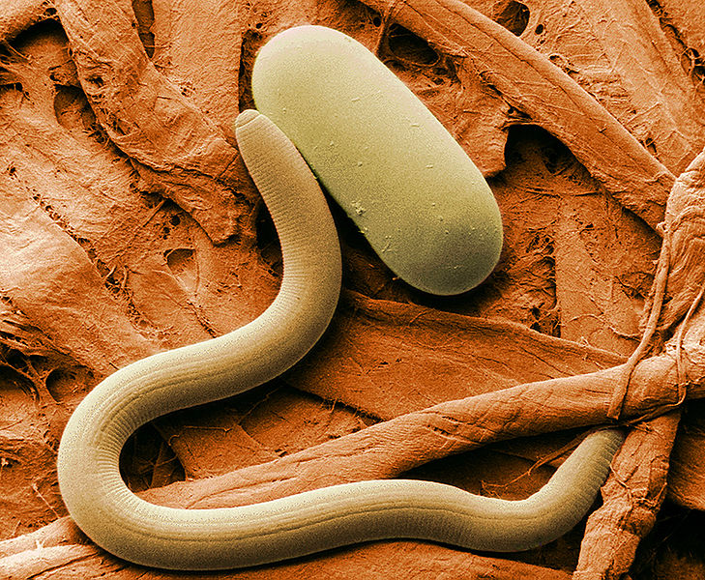
ТИП КРУГЛЫЕ ЧЕРВИ

Slide 2
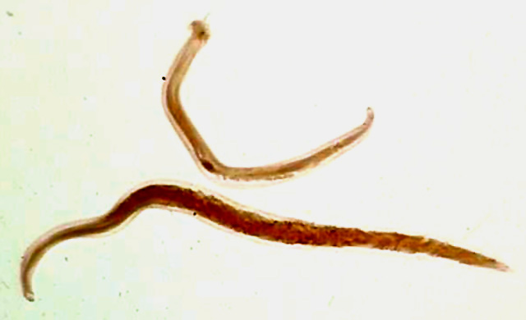
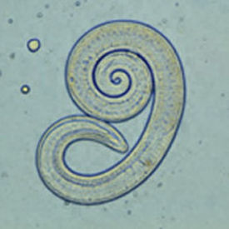
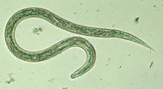
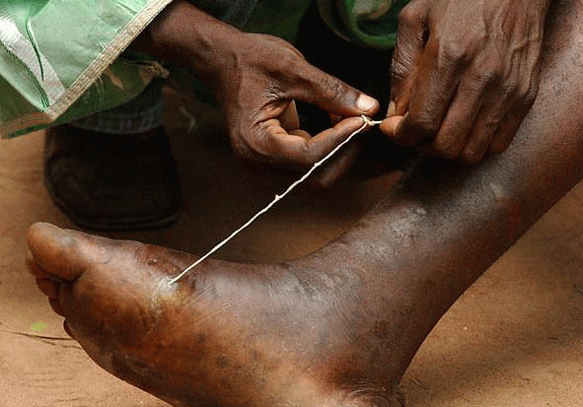
Свободноживущие нематоды обитают в солёных и пресных водоемах и почве. Нематоды считаются самыми глубокоживущими многоклеточными организмами на планете. Многие представители перешли к паразитизму и вызывают нематодные болезни растений или нематодозы у животных и человека. Наиболее известные паразиты человека среди круглых червей: аскариды, трихинеллы, анкилостома, ришта.
Анкилостома.

Slide 3
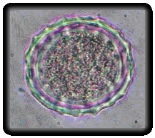
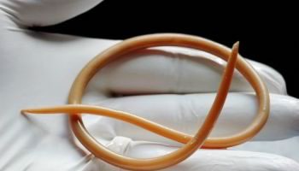
АСКАРИДА
Аскарида - является самой большой кишечной нематодой человека. Самки более крупные чем самцы, и могут достигать 40 см в длину и 6 мм в диаметре. Живые аскариды имеют розовый цвет, после смерти - желтовато-белый. Хотя аскаридоз встречается во всех возрастных группах, но наиболее часто он выявляется у детей 2 - 10 лет.
Заболевание, вызванное аскаридами, называется аскаридоз. Средняя заболеваемость населения Земли составляет около 100 млн. случаев в год. Основной механизм заражения - фекально-оральный, через заглатывание яиц с немытыми овощами и фруктами, а также с другой пищей (через немытые руки).

Slide 4
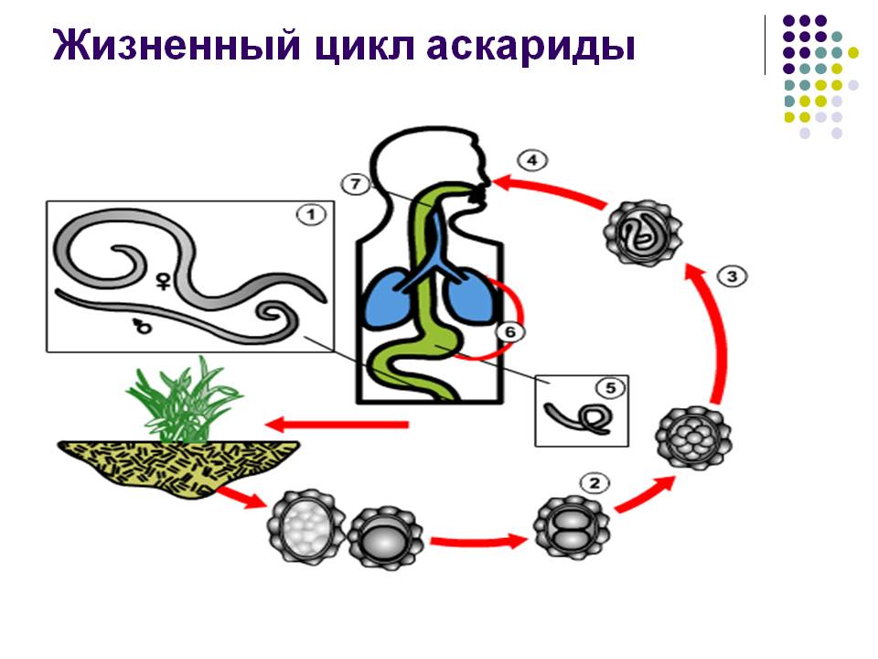
Размножение и развитие Аскариды
Независимо от присутствия самцов, самка ежедневно откладывает в кишечнике до 200 тысяч (!) яиц, оплодотворенных или неоплодотворенных. Яйца попадают в почву с испражнениями человека.

Slide 5
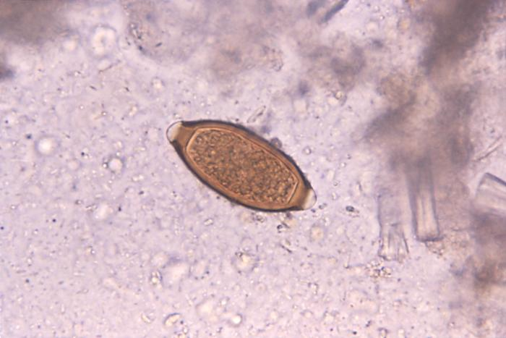
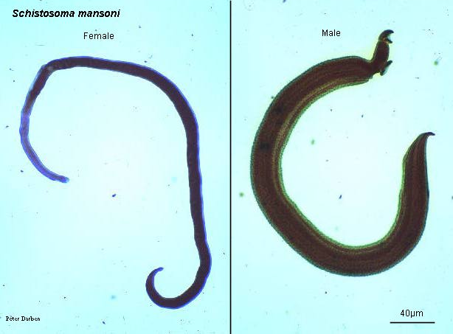
Влагослав
Еще один представитель нематод — власоглав. Длиной около 2—5 см. Особенность заболевания трихоцефалеза в том, что своим передним волосовидным концом он нарушает целостность стенки кишечника, питаясь преимущественно кровью хозяина. Поскольку колонизирует червь толстый кишечник, то в месте повреждения присоединяется вторичная инфекция, что может явиться причиной развития аппендицита. В качестве характерных симптомов данного заболевания также отмечают интоксикацию и анемии.

Slide 6
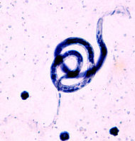
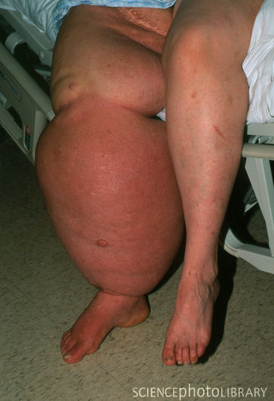
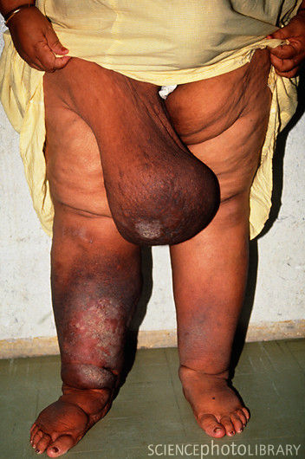
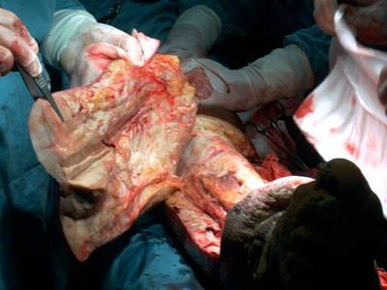
Слоновая болезнь
Слоновая болезнь- стойкое увеличение размеров какой-либо части тела. Причиной болезни в данном случае является паразитическая нематода — возбудитель филярия.
При слоновости больные участки кожи покрываются бородавками и язвами. В коже и подкожной клетчатке развиваются гипертрофические процессы, обусловленные разрастанием соединительной ткани в коже и межмышечных пространствах, а заодно утолщением кости.
Филярия Банкрофта — паразит, вызывающий слоновость

